Slide 1
Unity & SQLite
Unity Version 2017.2.0f3

Slide 2
1
FINAL REPORT
로그인 만들기

Slide 3
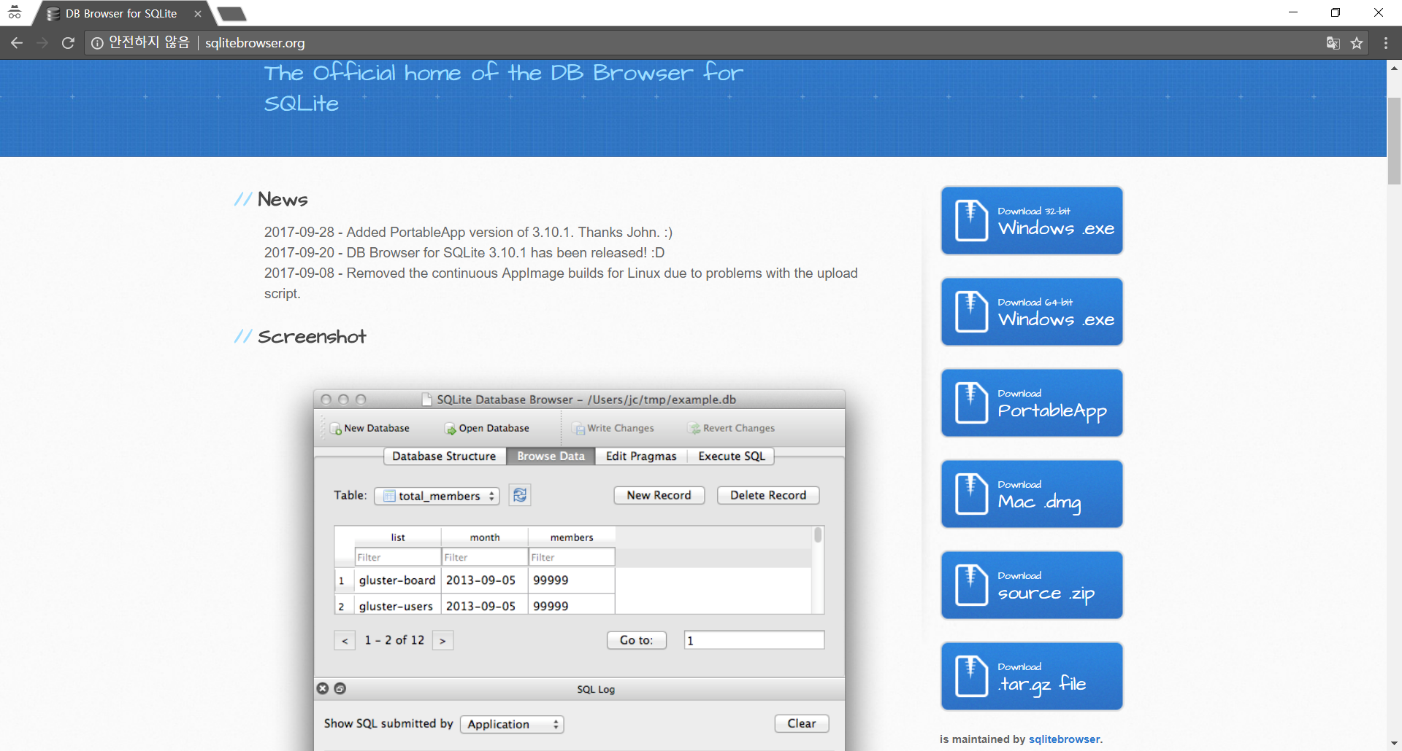
로그인 만들기
http://sqlitebrowser.org/에 들어가서 자신의 컴퓨터에 맞게 설치하시오. (필자는 64bit)

Slide 4
1
FINAL REPORT
로그인 만들기

Slide 5
로그인 만들기
http://sqlitebrowser.org/에 들어가서 자신의 컴퓨터에 맞게 설치하시오. (필자는 64bit)

Slide 6
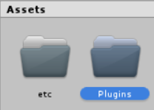
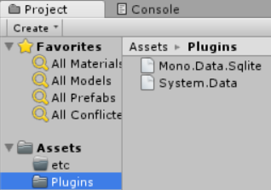
로그인 만들기
1. LodingScene에서 Aseets – Create – Floder – 이름을 Plugins로 한다.
2. 자기 컴퓨터에 깔려있는 Unity폴더위치\Editor\Data\Mono\lib\mono\2.0에서 Mono.Data.Sqlite.dll과 System.Data.dll를 Plugins에 넣는다.

Slide 7
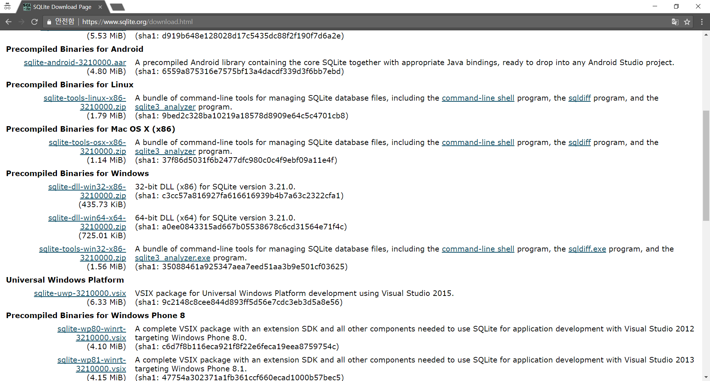
로그인 만들기
https://www.sqlite.org/download.html에 들어가서 자신의 컴퓨터에 맞게 설치하시오. (필자는 64bit)

Slide 8
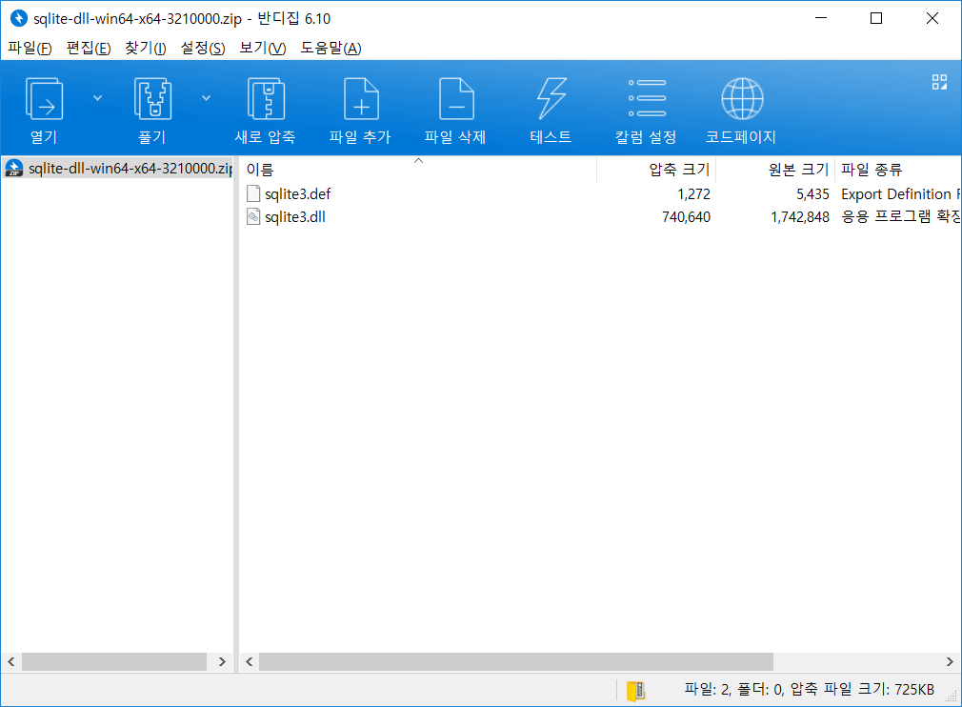
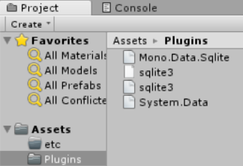
로그인 만들기
1. 압축을 푼다.
2. Plugins의 폴더에 넣는다

Slide 9
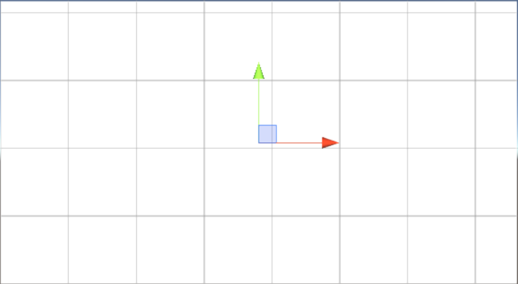
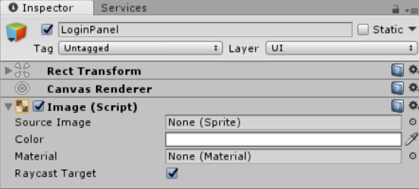
로그인 만들기
1. Hierarchy – Create – UI – Panel Rename : LoginPanel
2. ① 빨간색 상자를 클릭하여 Background를 None으로 바꾸고, ② 빨간색 상자를 클릭하여 흰색으로 바꾼다.
①
②

Slide 10
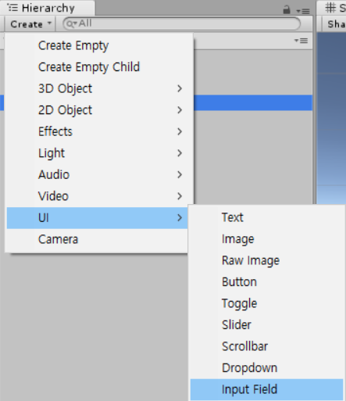



로그인 만들기
1. Hierarchy – Create – UI – Input Field
2. Ctrl + d를 눌러 하나 더 복사한다.
3. 각각의 이름을 IDInputField와 PWInputField로 수정
4. IDInputField와 PWInputField를 LoginPanel에 Drag한다.

Slide 11
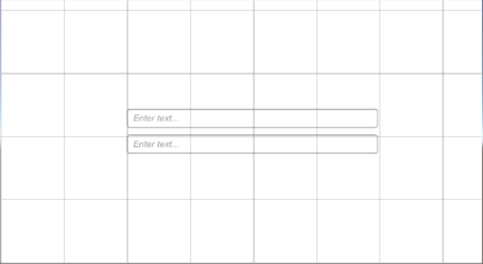

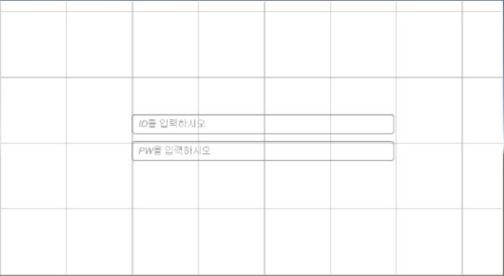

로그인 만들기
IDInputField의 위치는 Pos X : 17.4 Pos Y : 21 Pos Z : 0 Width : 398.8 Height : 31.4
PWInputFiled의 위치는 Pos X : 17.4 Pos Y : -20 Pos Z : 0 Width : 398.8 Height : 31.4
2. Placeholder에서 text를 ‘ID를 입력하시오’로 한다.
3. PWInputField도 text를 ‘PW를 입력하시오’로 한다.

Slide 12
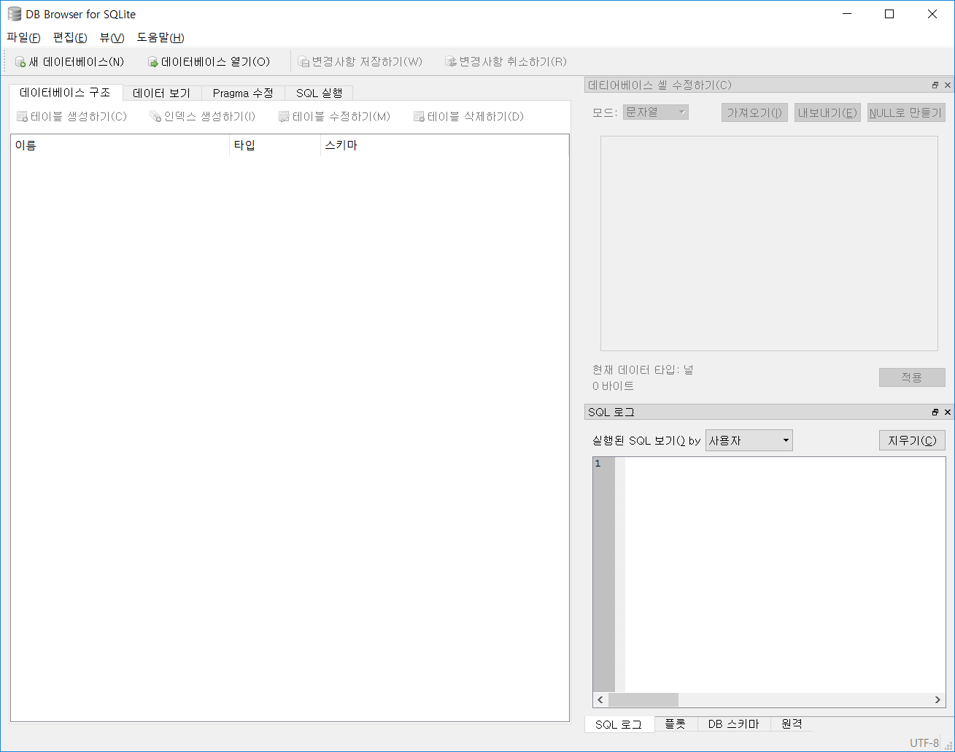
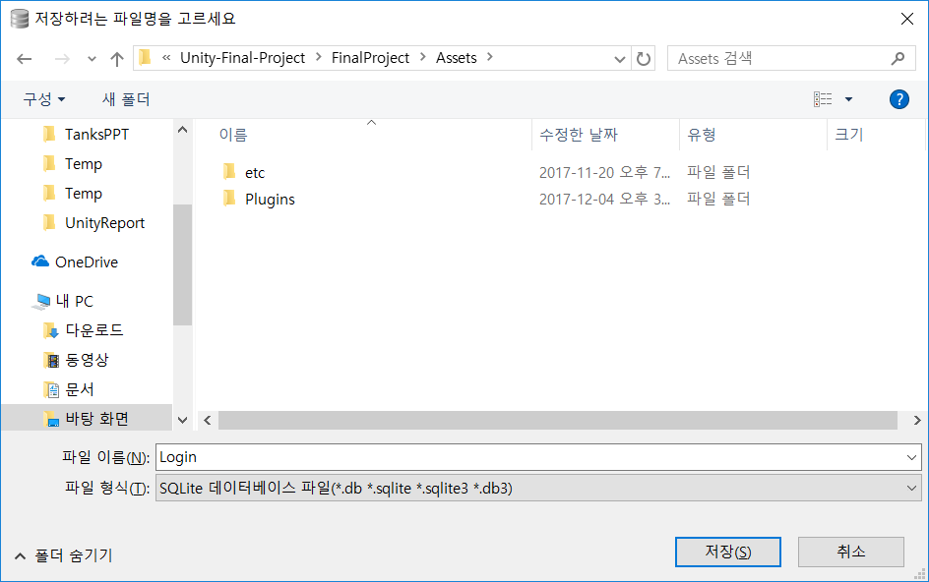
로그인 만들기
1. DB Browser for SQLite를 연다
2. 새 데이터베이스를 눌러 새 DB table을 만든다. 파일이름은 Login으로 한다. (이때 위치는 Assets폴더 안에 만든다)

Slide 13
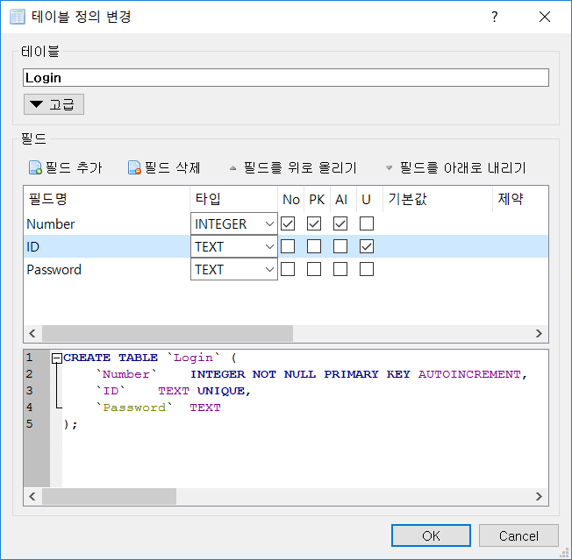
로그인 만들기
다음과 같이 테이블을 만든다.
No = not null
PK = primary key(주 키)
AI = 숫자를 자동 증가
U = unique

Slide 14
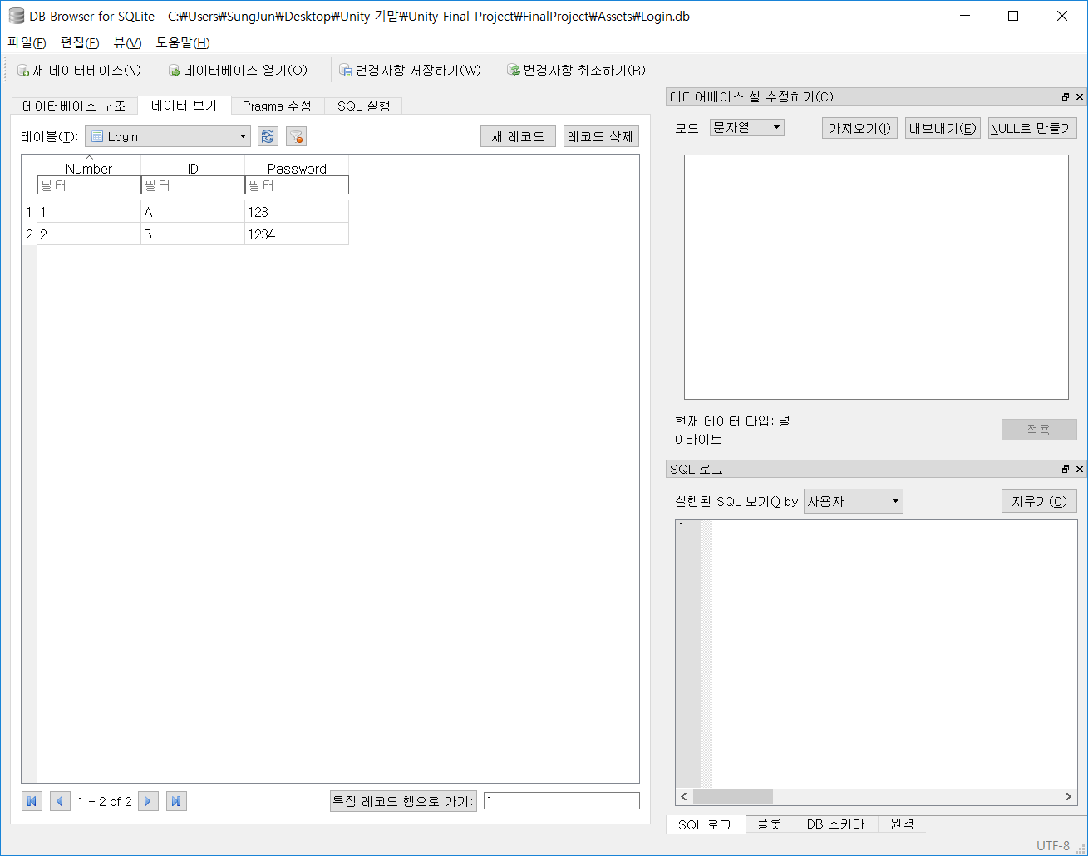
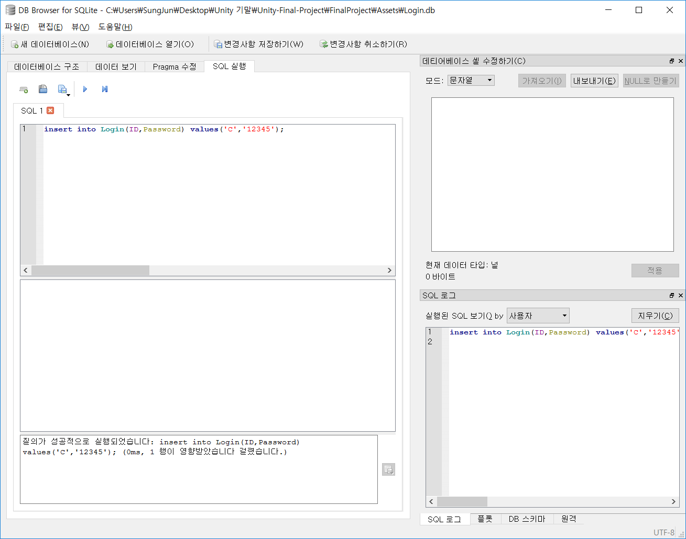
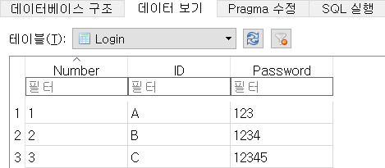
로그인 만들기
다음과 같이 테이블에 데이터를 만든다.
또는 SQL실행으로 테이블에 데이터를 만들 수 있다.
insert into Login(ID,Password) values('C','12345');
결과 (성공적으로 데이터가 추가되었다)

Slide 15
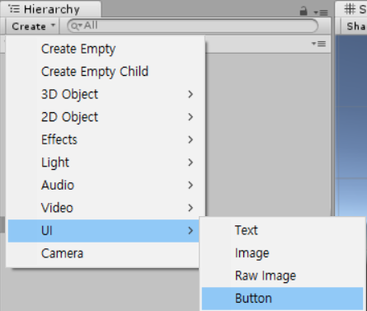

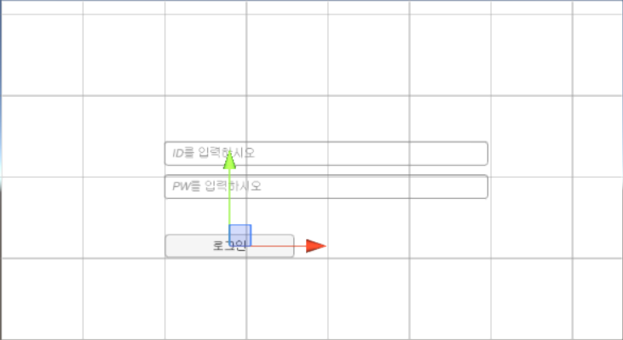

로그인 만들기
1. Create – UI – Button – Rename : LoginButton
2. Text를 로그인으로 수정한다.
3. LoginButton의 위치는
Pos X : -101 Pos Y : -93 Pos Z : 0
Width : 160 Height : 30
4. 다음과 같이 로그인 버튼을 LoginPanel에 상속시킨다.

Slide 16

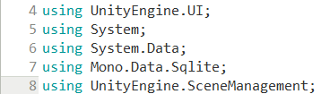
로그인 만들기
1. Assets – 오른쪽 클릭 – Create – C# Script – Rename : GameManager
2. 왼쪽 그림과 같이 코드를 추가한다.

Slide 17
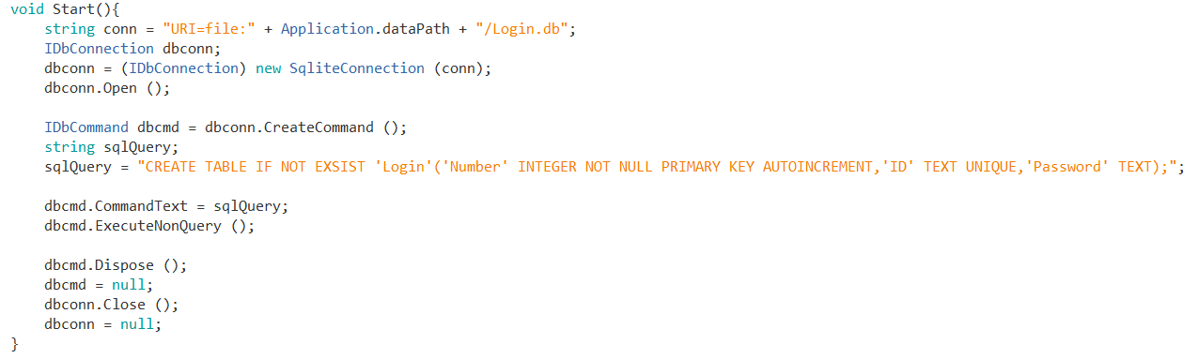
로그인 만들기
다음 그림의 코드를 입력하여 SQL 테이블을 생성한다.

Slide 18
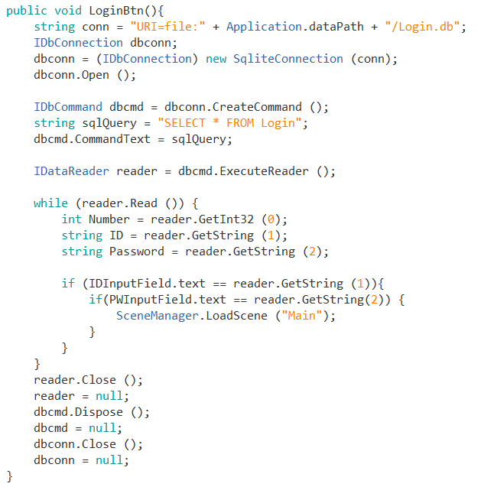
로그인 만들기
다음 그림의 코드를 입력하여 SQL 테이블을 읽기

Slide 19

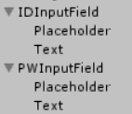

로그인 만들기
1. GameManager를 Main Carmera에 드래그한다.
2. IDInputField와 PWInputField를 각각 드래그한다.

Slide 20
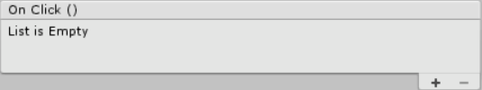
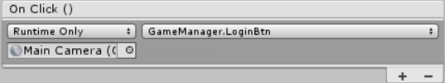
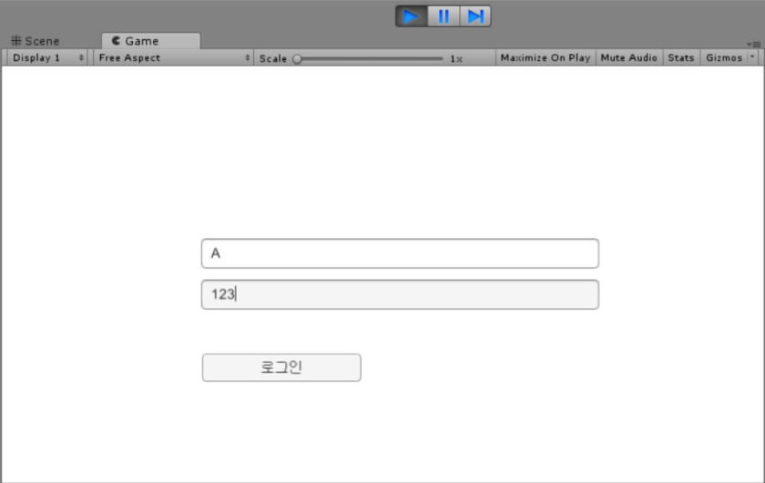
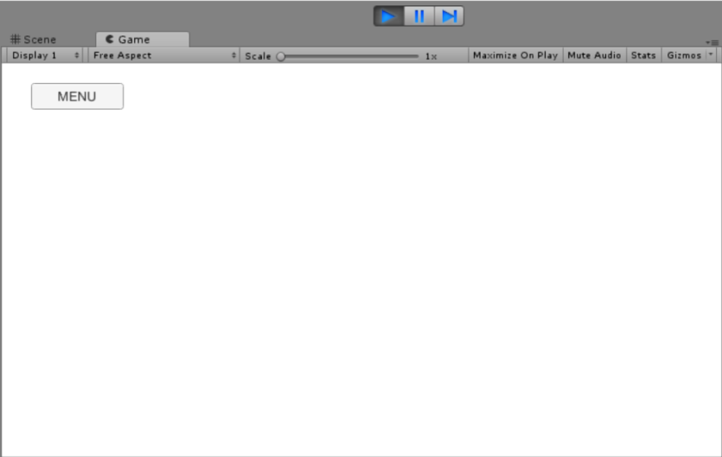
로그인 만들기
1. Button - Inspector
2. ① 빨간색상자를 클릭해서 MainCamera를 선택하고, ② 빨간색상자를 클릭해서 GameManager를 클릭하고 LoginBtn을 찾아서 클릭한다.
②
①
3. (결과) 게임을 실행시키고, DBTable에 저장된 ID와 PW를 넣고, 로그인 버튼을 눌리면 Main씬으로 넘어가는 것을 보게 된다.

Slide 21
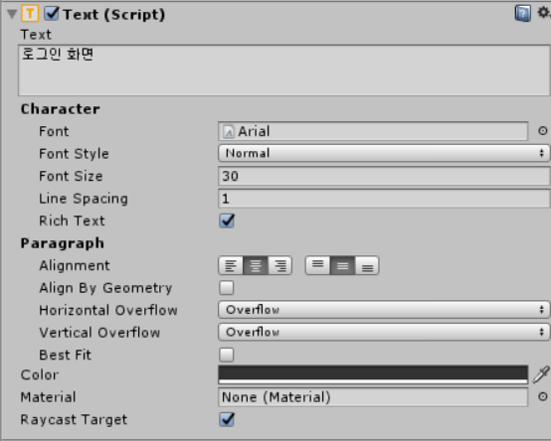

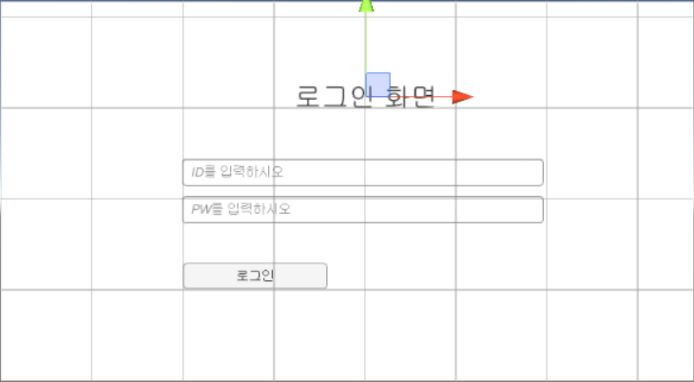
로그인 만들기
1. Hierarchy – Create – UI – Text를 만들어준다. Rename : LoginTitle
2. 다음과 같이 수정한다.
3. LoginTitle의 위치는
Pos X : 21 Pos Y : 104 Pos Z : 0
Width : 160 Height : 30

Slide 22
2
FINAL REPORT
회원가입 만들기

Slide 23
회원가입 만들기
1. Hierarchy – Create – UI – Panel Rename : CreateAccountPanel
2. ① 빨간색 상자를 클릭하여 Background를 None으로 바꾸고, ② 빨간색 상자를 클릭하여 흰색으로 바꾼다.
①
②

Slide 24
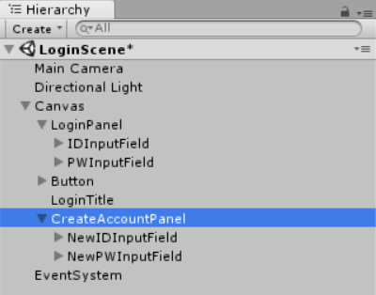
회원가입 만들기
1. LoginPanel에 있는 IDInputField와 PWInputField를 Ctrl+d를 눌러 복사한다.
2. CreateAccountPanel에 Drage한다.
3. 각각의 이름을 NewIDInputField와 NewPWInputField으로 Rename한다.

Slide 25
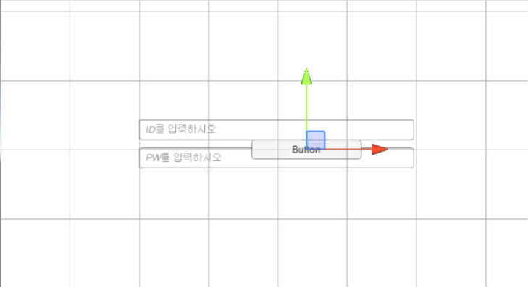
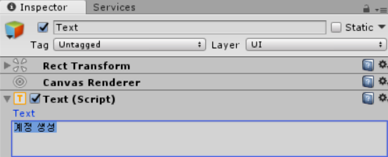
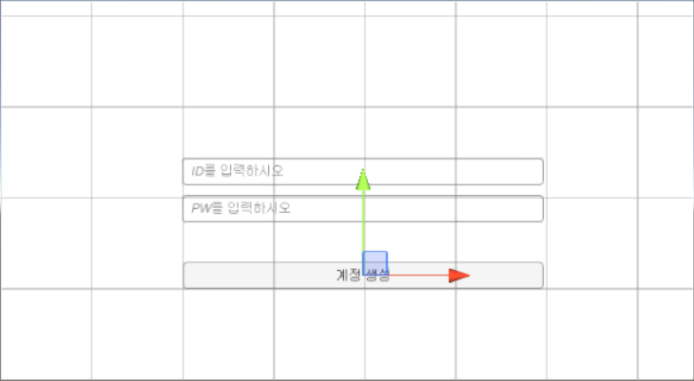
회원가입 만들기
1. Hierarchy – Create – UI – Button을 생성하고, CreateAccountPanel에 상속시킨다.
2. Button의 Text를 ‘계정 생성’이라고 수정한다.
3. Button의 위치는 Pos X : 17.4 Pos Y : -93.5 Pos Z : 0 Width : 398.8 Height : 31.4

Slide 26
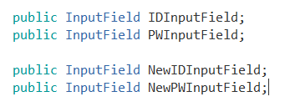
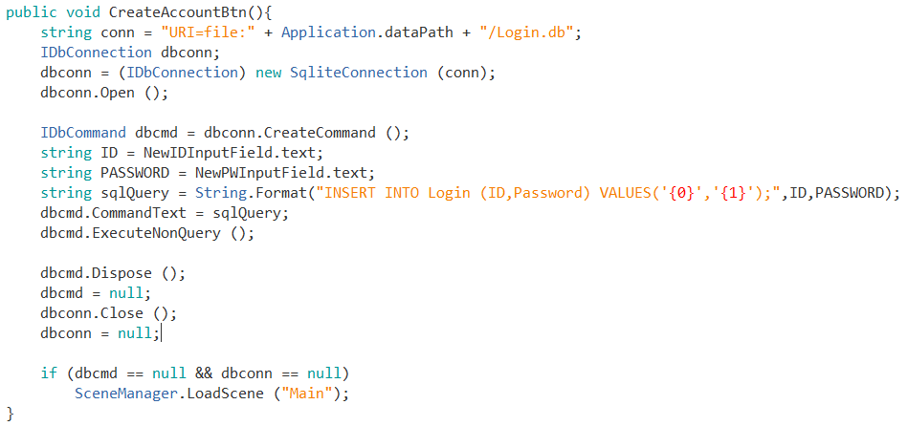
회원가입 만들기
1. GameManager를 연다.
2. 다음과 같이 추가한다.
3. 다음과 같이 추가한다.

Slide 27
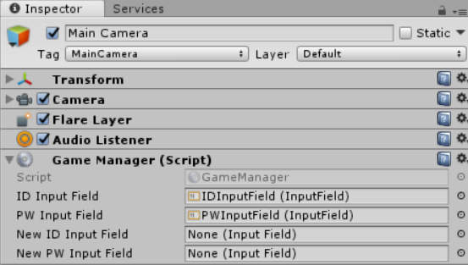
회원가입 만들기
Main Camera – Inspector에서 NewIDInputField와 NewPWInputField를 ①과 ② 빨간색 상자에 각각 Drag한다.
①
②

Slide 28
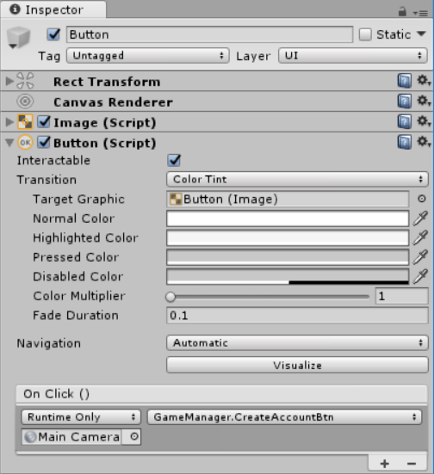
회원가입 만들기
1. CreateAccountPanel - Button – Inspector에서 빨간색 상자를 클릭한다.
2. ①을 클릭해서 Main Camera를 선택하고, ②에서 GameManager를 선택한 뒤 CreateAccountBtn을 선택한다.
②
①

Slide 29
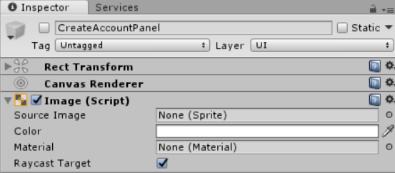
회원가입 만들기
그림과 같이 CreateAccountPanel – Inspector에서 빨간색 상자를 클릭하여 체크를 해제해준다.(비활성화)

Slide 30

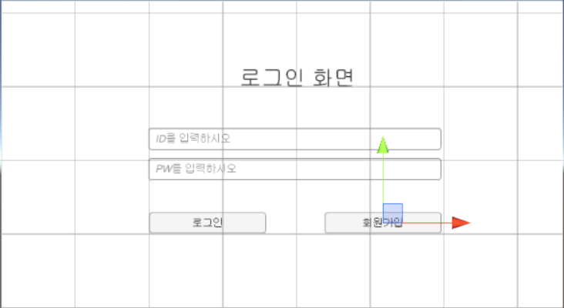
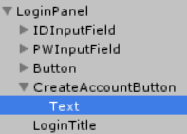
회원가입 만들기
1. Create – UI – Button을 생성하고 CreateAccountButton으로 Rename한다.
2. Text를 회원가입으로 수정한다.
3. CreateAccountButton의 위치는
Pos X : 137 Pos Y : -93 Pos Z : 0
Width : 160 Height : 30
4. 다음과 같이 회원가입 버튼을 LoginPanel에 상속시킨다.

Slide 31


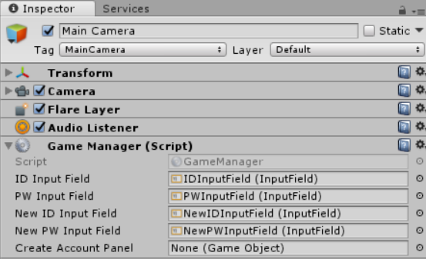
회원가입 만들기
1. GameManager을 열어서 다음과 같이 코드를 추가한다.
2. 빨간색 상자에 CreateAccountPanel을 Drag한다.

Slide 32
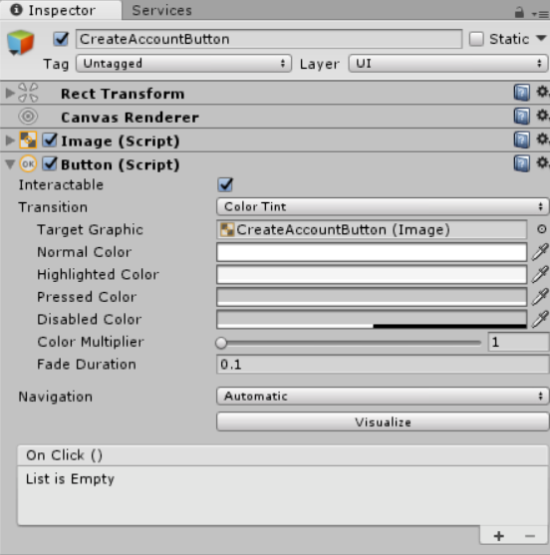
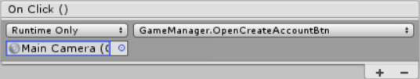
회원가입 만들기
1. CreateAccountButton – Inspector에서 빨간색 상자를 클릭한다.
2. ①을 클릭해서 Main Camera를 선택하고, ②에서 GameManager를 선택한 뒤 OpenCreateAccountBtn을 선택한다.
②
①

Slide 33
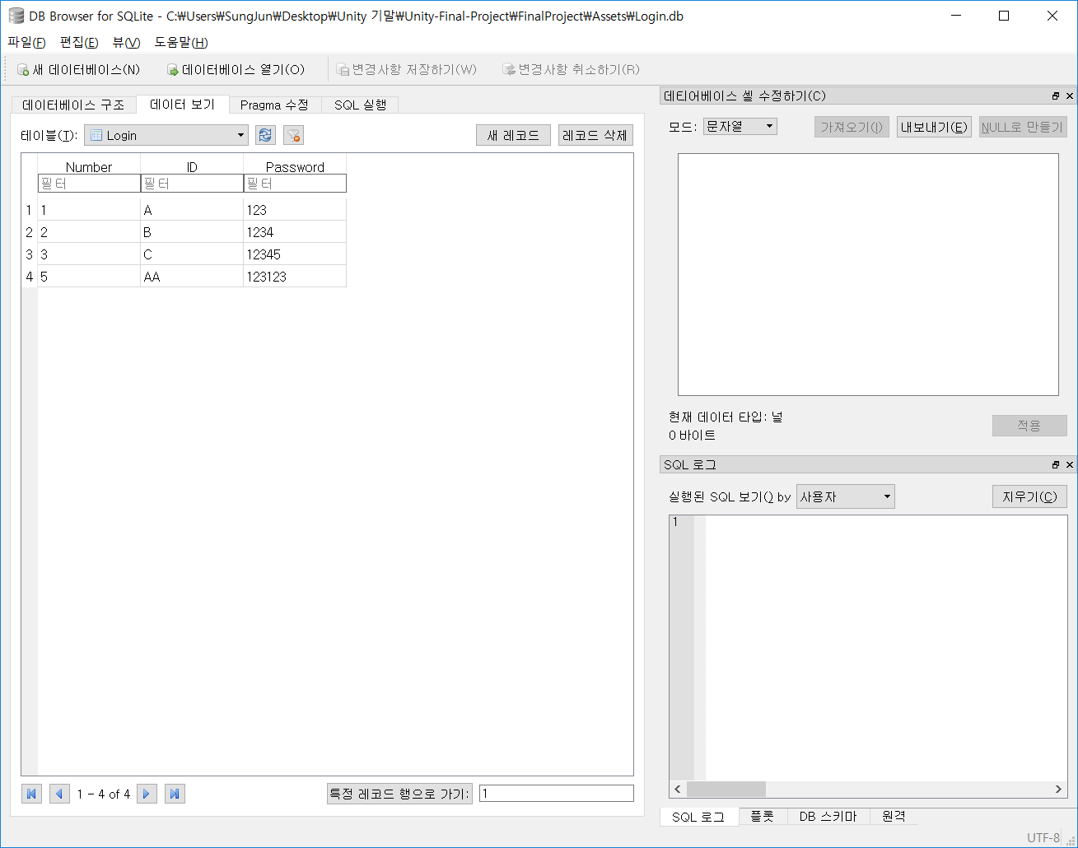
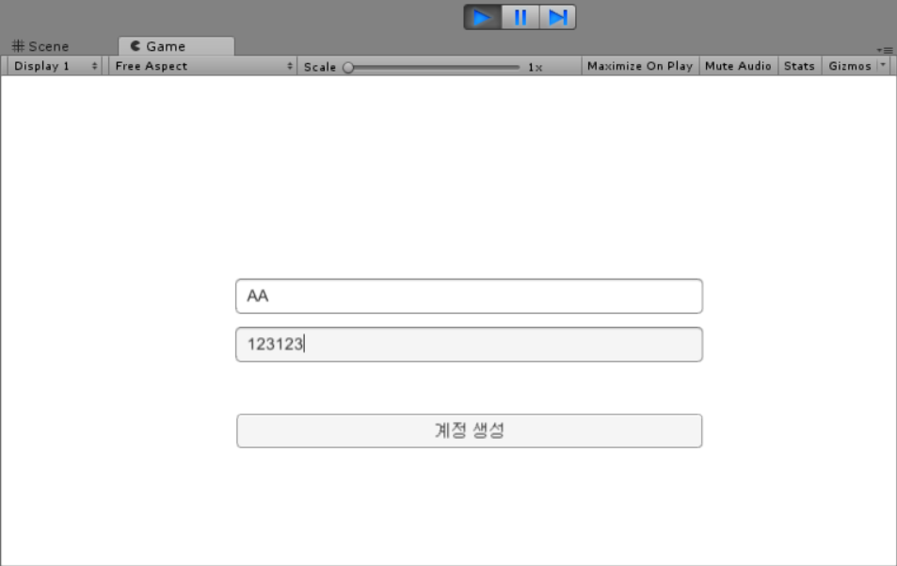
회원가입 만들기
실행결과

Slide 34

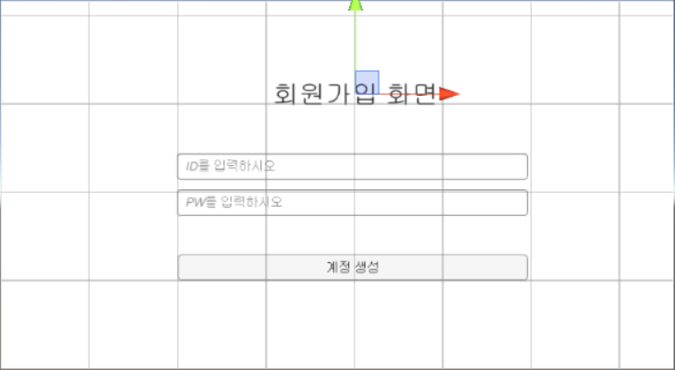
회원가입 만들기
1. Hierarchy – Create – UI – Text를 만들어준다. Rename : CreateAccountTitle
2. 다음과 같이 수정한다.
3. CreateAccountTitle의 위치는
Pos X : 21 Pos Y : 103 Pos Z : 0
Width : 160 Height : 30

Slide 35
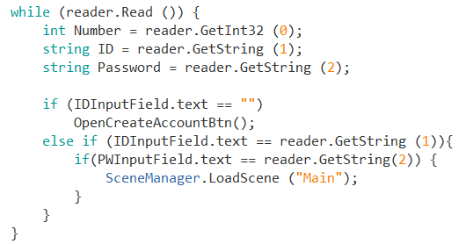
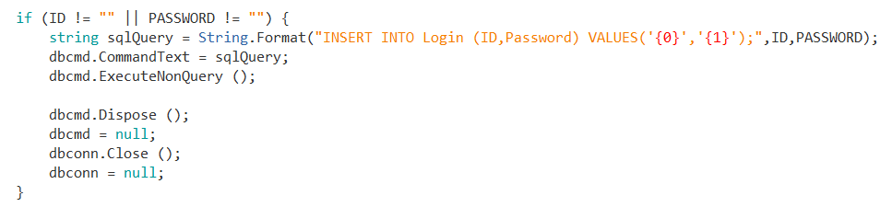
회원가입 만들기
여기서 잠깐! ID와 PW가 공백이라도 로그인 또는 회원가입이 된다?!
LoginCo함수에서는 왼쪽과 같이 코드를 수정한다.
CreateAccountBtn함수에서는 왼쪽과 같이 코드를 수정한다.

Slide 36
3
FINAL REPORT
BackButton 만들기

Slide 37
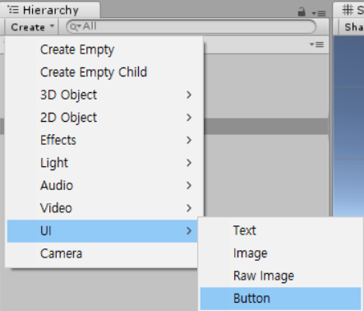
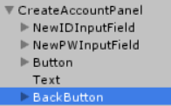
BackButton 만들기
1. Hierarchy – Create – UI – Button – Rename : BackButton
2. CreateAccountPanel에 상속시킨다.

Slide 38


BackButton 만들기
1. BackButton의 위치는
Pos X : 187 Pos Y : 100 Pos Z : 0
Width : 60 Height : 30
2. Text를 Back으로 수정한다.

Slide 39



BackButton 만들기
1. GameManager을 연다.
2. 다음과 같이 코드를 추가한다.
3. +를 눌러 추가한다.
4. ①을 클릭해서 Main Camera를 선택하고,
②에서 GameManager를 선택한 뒤 BackBtn을 선택한다.
②
①

Slide 40
Reference
http://dreamzelkova.tistory.com/entry/Unity%EC%99%80-SQLite%EC%97%B0%EB%8F%99%ED%95%98%EA%B8%B0

Slide 41
Thank you

